Slide 1
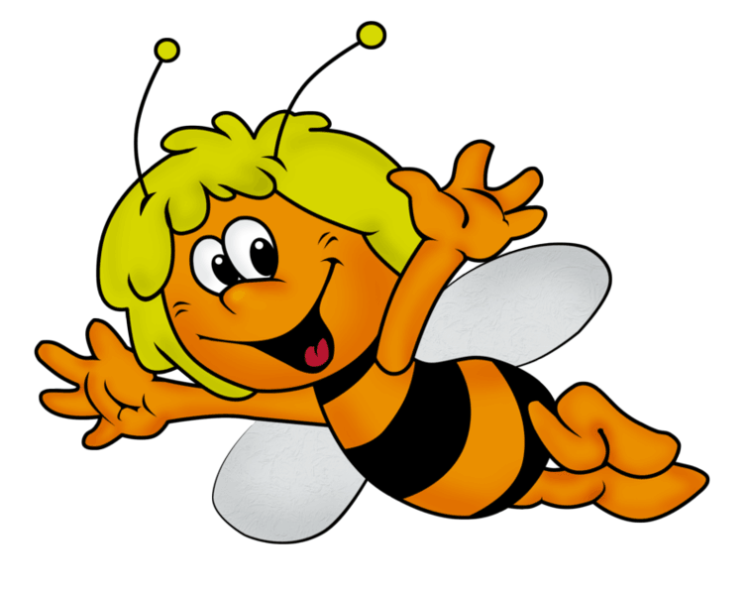
Гра «Посади бджілку на квіточку» 6 клас Дії з раціональними числами

Slide 2
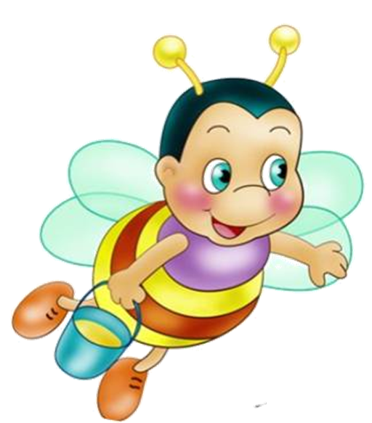
-60
-12*(-5)
12*5
-12*5

Slide 3
-0,6
-0,4*(-1,5)
-0,4*1,5
0,4*1,5

Slide 4
-6,12
3,4*(-1,8)
3,4*1,8
-3,4*(-1,8)

Slide 5
-48
16*3
16*(-3)
-16*(-3)

Slide 6
-3
24/8
-24/(-8)
24/(-8)

Slide 7
-6
10-16
-10-6
10+6

Slide 8
-5
11-6
-11-6
-11-(-6)

Slide 9
19,1
-12,3-(-6,8
12,3-(-6,8)
12,3-6,8

Slide 10
2.4
-2,8-(-5,2)
-2,8-5,2
2,8-(-5,2)

Slide 11
99,4
0*99,4
0-(-99,4)
0-99,4

Slide 12
МОЛОДЦІ !
Підготувала:
вчитель початкових класів
Червонозабійницької СЗШ
Криворізького району
Дніпропетровської області
Погонець Лариса Михайлівна

